Slide 1
INE 5645 – Programação Paralela e Distribuída
Prof. João Bosco M. Sobral
INE - UFSC
bosco@inf.ufsc.br
Agosto de 2011

Slide 2
Conteúdo Programático da Disciplina
Unidade 1. Introdução : Plano de Ensino e Histórico,
Unidade 2. Programação Concorrente (Pseudo-Paralela) - Processos e Threads
Unidade 3. Programação Concorrente: Mecanismos de Sicronização - Monitor - Locks - Semáforos
Unidade 4. Programação Distribuída: Comunicação e Invocação
- Datagram Sockets - TPC Stream Sockets - Multicast Socket
Unidade 5. Programação Distribuída: - Eventos e Notificações - Remote Method Invocation ( RMI )

Slide 3
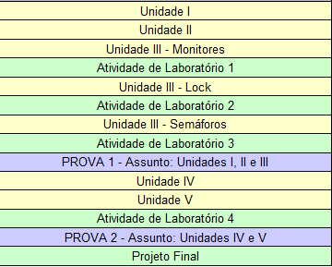
Atividades da Disciplina

Slide 4
Avaliação
2 Provas teóricas (P1 e P2);
10 Atividades de laboratório (LAB1 a Lab10);
MP = (P1 + P2)/2
Se MT < 6,00; recuperação → ((P1+P2)/2)+PR)/2.
MT = soma de percentuais obtidos; atividades podem ter percentual diferente.
Se MT e MP > 6,00; MF = (MT + MP)/2

Slide 5
Referências Bibliográficas
DEITEL, Harvey M.; DEITEL, Paul J. Java: Como Programar. 6a ou 7a Edição. Bookman, 2010. Cap. 23
COULOURIS, George; DOLLIMORE, Jean; KINDBERG, Tim. Distributed Systems: -Concepts and Design. 4rd Edition. Addison-Wesley, 2006, ou versão em português de 2009.
Capitulos 5 e 6

Slide 6
Recursos
Software
Java JDK
Página da disciplina
http://www.inf.ufsc.br/~bosco/
http://www.inf.ufsc.br/~lau.lung/INE5645/
Lista de e-mails
Moodle

Slide 7
UNIDADE I
INTRODUÇÃO À PROGRAMAÇÃO
PARALELA E DISTRIBUÍDA

Slide 8
Tópicos
História
Programação Concorrente
Programação Paralela e Distribuída
Vantagens e Dificuldades
Plataformas de Execução
Suporte Computacional

Slide 9
Histórico
O campo da programação paralela e distribuída surgiu do campo da programação concorrente.
O campo da Programação Concorrente iniciou uma explosiva expansão desde:

Slide 10
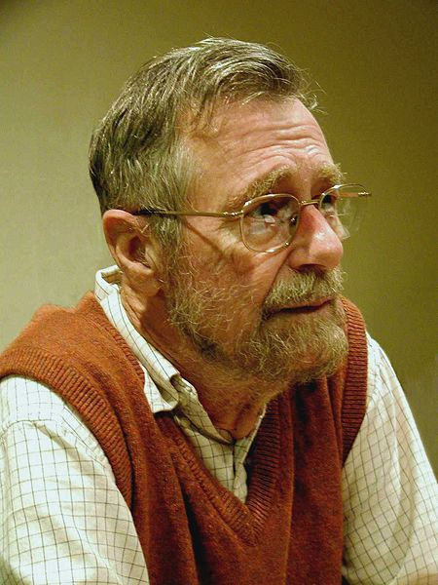
Histórico
1968 E. W. Dijkstra: Cooperando
Processos Seqüenciais.
1971 E. W. Dijkstra: Ordem hierárquica de
processos seqüenciais.
1973 C. L. Liu e J. W. Layland : Algoritmos de escalonamento para multiprogramação em ambiente de tempo real.
E.W. Dijkstra

Slide 11
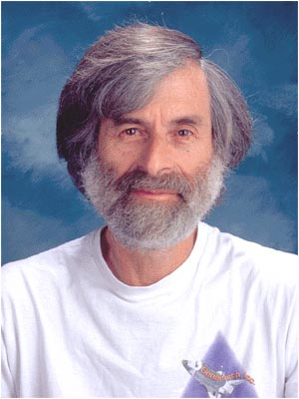
Histórico
1974 C. A. R. Hoare: Monitores - conceito para estruturar sistemas operacionais.
1974 Lamport: Uma nova solução para
o problema da programação concorrente
de Dijkstra.
Leslie Lamport

Slide 12
Histórico
1976 J. H. Howard: Provando monitores.
1976 S. Owicki e D. Gries: Verificando propriedades de programas paralelos: uma abordagem axiomática.
1977 P. Brinch Hansen: A arquitetura de
programas concorrentes.
P. Brinch Hansen

Slide 13
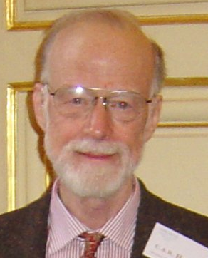
Histórico
1978 C. A. R. Hoare: Comunicação de
Processos Sequenciais.
1978 E. W. Dijkstra, L. Lamport, A. J. Martin, C. S. Sholten e E. F. M. Steffens: Um exercício em cooperação para “garbage collection”.
1980 E. W. Dijkstra e C. S. Sholten: Detecção e terminação.
C. A. R. Hoare

Slide 14
Histórico
1981 G. Ricart e A. Agrawala: Um algoritmo ótimo pra exclusão mútua distribuída.
1981 G. L. Peterson: O problema da exclusão mútua.
1982 J. Misra e K. M. Chandy: Detecção de terminação em Communicating Sequencial Processes.

Slide 15
Histórico
1983 G. L. Peterson: Uma nova solução para o prolema de programação concorrente de Lamport usando variáveis compartilhadas.
1983 DoD, USA: Linguagem de Programação Ada.
1985 D. Gelernter: A Linguagem Linda
David Gelernter

Slide 16
O que é Programação Concorrente
“Um programa ‘ordinário’ consiste de declarações de dados e instruções executáveis em uma linguagem de programação.”
M. Ben-Ari, Principles of Concurrent and Distributed Programming

Slide 17
O que é Programação Concorrente
As instruções são executadas sequencialmente sobre um processador, o qual aloca memória o código e para os dados do programa.
Um programa concorrente é um conjunto de programas sequenciais ordinários os quais são executados em uma abstração de paralelismo.

Slide 18
O que é Programação Concorrente
Usamos a palavra processo para programas sequenciais e reservamos a palavra programa para o conjunto de processos.

Slide 19
Pseudo-Paralelismo
Um programa concorrente é executado por se compartilhar o poder de processamento de um único processador entre os processos desse programa.
Unidade de Processamento Concorrente: Processo

Slide 20
Abstração para Concorrência
O paralelismo é abstrato porque não requeremos que um processador físico seja usado para executar cada processo.
Pseudo-Paralelismo

Slide 21
Exemplos de Concorrência
Sobreposição de I/O e Processamento (Overlapped I/O and Computation)
Multiprogramação (Multi-programming)
Multi-tarefação (Multi-Tasking)

Slide 22
Sobreposição de I/O e Computação
No início dos tempos dos primeiros SOs, controlar I/O não podia ser feito concorrentemente com outra computação sobre um único processador.
Mas a evolução do SOs, fez surgir a concorrência, retirando da computação principal, alguns microsegundos necessários para controlar I/O.

Slide 23
Sobreposição de I/O e Computação
Entretanto, é mais simples programar os controladores de I/O como processos separados, os quais são executados em paralelo com o processo de computação principal.

Slide 24
Multiprogramação
Uma generalização de sobreposição de I/O dentro de um único programa é sobrepor a computação e I/O de diversos programas.

Slide 25
Multiprogramação
É a execução concorrente de diversos processos independentes sobre um processador.

Slide 26
Time-Slicing
Fatia de tempo.
Compartilhar o processador entre diversas computações de processos.
Ao contrário do que um processo esperar para o término de uma operação de I/O, o processador é compartilhado através de um hardware (timer) usado para interromper uma computação de um processo em intervalos pre-determinados.

Slide 27
Time-Slicing
Um programa do SO chamado Scheduler é executado para determinar qual processo deve ser permitido executar no próximo intervalo.
O Scheduler pode levar em consideração, prioridades dos processos.

Slide 28
Interactive Time-Sharing Systems
Usam multiprogramação com time-sliced, para dar a um grupo de usuários a ilusão que cada um tem acesso a um computador dedicado.

Slide 29
Multi-Tasking
Resolvendo um problema por decomposição, dentro de diversos processos concorrentes.
A execução de diversos aplicativos (programas) por um único usuário, eu uma máquina de um único processador.

Slide 30
Correção de um programa concorrente
Por causa das possíveis interações entre os processos que compreendem um programa concorrente é difícil escrever um programa concorrente correto.
Para interagirem, processos precisam se sincronizar e se comunicar diretamente ou não.

Slide 31
Dois processos incrementando uma variável
N: Integer := 0;
Process P1 is
begin
N := N + 1;
end P1;
Process P2 is
begin
N := N + 1;
end P2;

Slide 32
Aplicando a abstração
Se o compilador traduzir as declarações de alto nível em instruções INC, qualquer intercalação das sequências de instruções dos dois processos darão o mesmo valor.

Slide 33
Exemplo: Computação com a instrução INC
Processo Instrução Valor de N
Inicialmente 0
P1 INC N 1
P2 INC N 2
Processo Instrução Valor de N
Inicialmente 0
P2 INC N 1
P1 INC N 2

Slide 34
Computação em Registradores
Por outro lado, se todas computação é feita em registradores, o código compilado pareceria como:

Slide 35
Computação com Registradores
Processo Instrução N Reg (P1) Reg(P2)
Inicialmente 0
P1 LOAD Reg, N 0 0
P2 LOAD Reg, N 0 0 0
P1 ADD Reg, #1 0 1 0
P2 ADD Reg, #1 0 1 1
P1 STORE Reg, N 1 1 1
P2 STORE Reg, N 1 1 1

Slide 36
Resultado
A figura anterior mostra que algumas intercalações dão resposta errada.
Então, é extremamente importante definir exatamente quais instruções são para ser intercaladas, de forma de o programa concorrente seja correto em sua execução.

Slide 37
Correção de um programa concorrente
Programação concorrente pode expressar a concorrência requerida, provendo instruções de programação para a sincronização e comunicação entre processos.

Slide 38
Ferramentas de Correção
Um programador pode ser totalmente confundido pelo comportamento que um programa concorrente pode exibir.
Ferramentas são necessárias para especificar, programar e verificar propriedades desses programas.

Slide 39
Programação Concorrente
Estuda a abstração que é usada sobre as sequências de instruções atômicas de execução intercalada.
Define o que significa um programa concorrente ser correto e introduz os métodos usados para provar correção.

Slide 40
Programação Concorrente
Trata as primitivas e as estruturas de programação concorrente clássicas:
Semáforos
Monitores
Threads

Slide 41
Threads
A unidade de processamento concorrente mais atual, devido a capacidade de processamento dos processadores ter aumentado.
O que vamos realmente executar !!!

Slide 42
Panorama Atual
Poder de processamento das máquinas vem crescendo rapidamente.
Sistemas e aplicações estão cada vez mais complexos:
- Funcionalidade, Interfaceamento gráfico, Comunicação, ... - Maior carga, Maior número de usuários, ... - Melhor tempo de resposta, Maior confiabilidade
Grande parte das máquinas são interligadas em rede.
Programação Paralela
e Distribuída

Slide 43
Programação Paralela
“É uma forma de computação em que vários cálculos são realizados simultaneamente, operando sob o princípio de que grande problemas geralmente podem ser divididos em problemas menores, que então são resolvidos em paralelo”.
Consiste em executar simultaneamente várias partes de um mesmo programa, dividido nessas partes.
Tornou-se possível a partir de máquinas de arquitetura paralela / sistemas operacionais distribuidos (multi-tarefa, multi-thread e paralelos).

Slide 44
Programação Paralela
Aplicações são executadas paralelamente:
Em um mesmo processador (concorrentemente, pseudo-paralelismo).
Em uma máquina multiprocessada.
Em um grupo de máquinas interligadas que se comporta como uma só máquina.

Slide 45
Sistemas Distribuídos
“Coleção de computadores independentes que se apresenta ao usuário como um sistema único e consistente.”
Andrew Tanenbaum
“Coleção de computadores autônomos interligados através de uma rede de computadores e equipados com software que permita o compartilhamento dos recursos do sistema: hardware, software e dados”
George Coulouris

Slide 46
Programação Distribuída
Aplicações são executadas em máquinas diferentes interligadas por uma rede:
Intranets
Internet
Outras redes públicas ou privadas

Slide 47
Diferenças
Acoplamento
Sistemas paralelos são fortemente acoplados:
compartilham hardware ou se comunicam através de um barramento de alta velocidade.
Sistemas distribuídos são fracamente acoplados:
não compartilham hardware e se comunicam através de uma rede.

Slide 48
Diferenças
Previsibilidade
O comportamento de sistemas paralelos é mais previsível.
Já os sistemas distribuídos são mais imprevisíveis devido ao uso da rede e a falhas.

Slide 49
Diferenças
Influência do Tempo
Sistemas distribuídos são bastante influenciados pelo tempo de comunicação pela rede; em geral não há uma referência de tempo global.
Em sistemas distribuidos, o tempo de troca de mensagens pode ser desconsiderado.

Slide 50
Diferenças
Controle
Em geral em sistemas paralelos se tem o controle de todos os recursos computacionais;
Já os sistemas distribuídos tendem a empregar também recursos de terceiros.

Slide 51
Vantagens
Usam melhor o poder de processamento
Apresentam um melhor desempenho
Permitem compartilhar dados e recursos
Podem apresentar maior confiabilidade
Permitem reutilizar serviços já disponíveis
Atendem um maior número de usuários
...

Slide 52
Dificuldades
Desenvolver, gerenciar e manter o sistema.
Controlar o acesso concorrente a dados e a
recursos compartilhados.
Evitar que falhas de máquinas ou da rede
comprometam o funcionamento do sistema.
Garantir a segurança do sistema e o sigilo
dos dados trocados entre máquinas
Lidar com a heterogeneidade do ambiente.
...

Slide 53
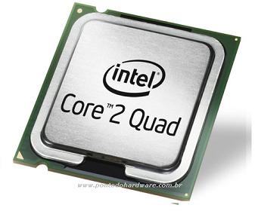
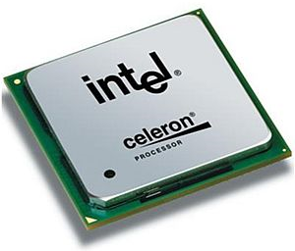
Plataformas de Execução
Um S.O. multitarefa permite simular o paralelismo em um único processador, alternando a execução de processos.
Um processador com núcleo múltiplo permite paralelismo real entre processos, executando múltiplas instruções por ciclo.

Slide 54
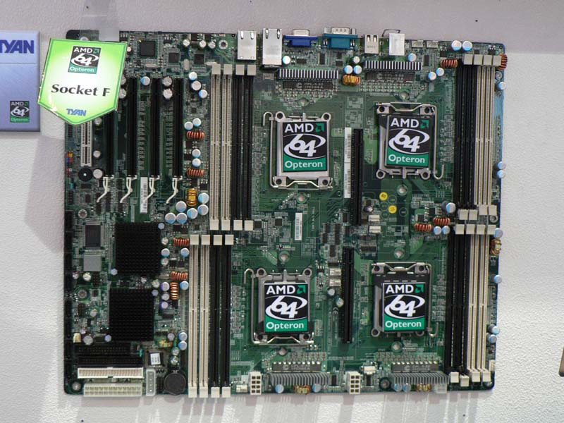
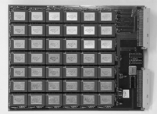
Plataformas de Execução
Uma Placa-Mãe Multiprocessador permite que cada processador execute um processo.

Slide 55
Plataformas de Execução
Cluster é o nome dado a um sistema montado com mais de um computador, cujo objetivo é fazer com que todo o processamento da aplicação seja distribuído aos computadores, mas de forma que pareça com que eles sejam um computador só.
Com isso, é possível realizar processamentos que até então somente computadores de alta performance seriam capazes de fazer.

Slide 56
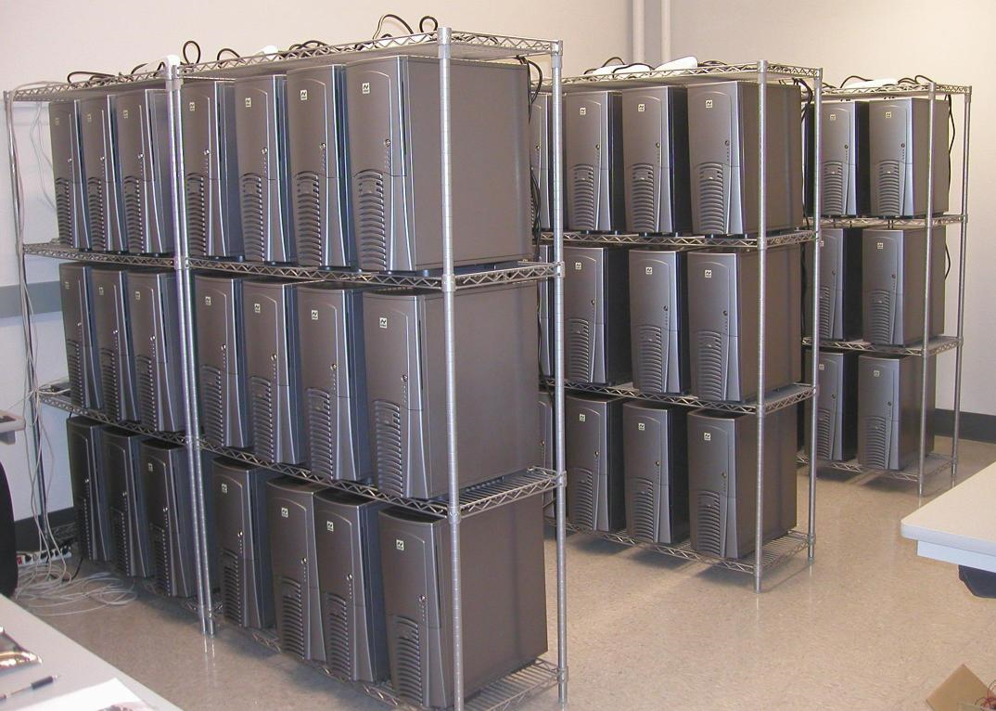
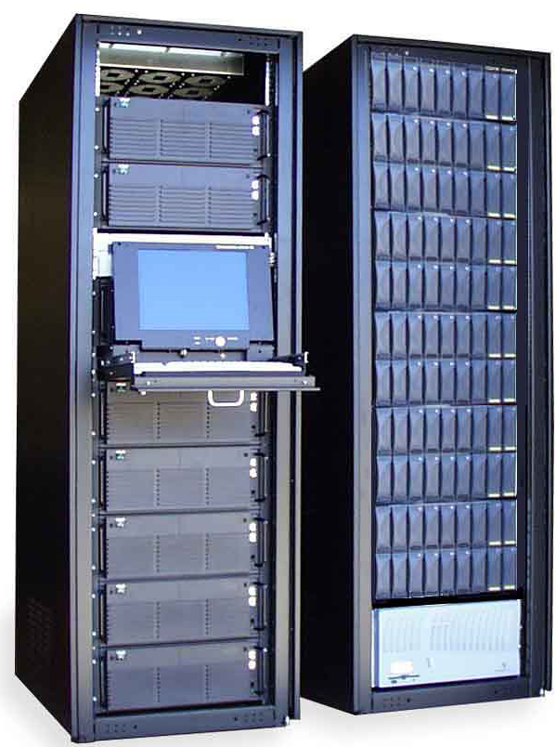
Plataformas de Execução
Um cluster é uma solução de baixo custo para processamento paralelo de alto desempenho.

Slide 57
Suporte Computacional
Suportes para Computação Paralela e Distribuída devem fornecer:
Mecanismos para execução paralela ou distribuída de programas.
Mecanismos para controle de concorrência.
Mecanismos para comunicação entre processos / threads em paralelo / distribuídos
Ferramentas e mecanismos para desenvolvimento, testes, gerenciamento, controle, segurança, tolerância a faltas, ...

Slide 58
Suporte Computacional para Computação Paralela
Sistemas Operacionais Multi-Tarefa: permitem a troca de contexto entre processos / threads.
Ex.: Windows, Linux, Solaris, HP-UX, AIX, etc.
Linguagens Multi-Tarefa: permitem escrever programas pseudos-paralelos ou paralelos, usando um único processador.
Ex.: Java, C++
Sistemas Operacionais Paralelos: permitem usar vários processadores em uma máquina.
Ex.: Linux, Solaris, Windows, etc.
Suportes para Programação Paralela permitem criar uma máquinas virtuais paralelas.
Ex.: PVM

Slide 59
Suporte Computacional para SOs / Linguagens Multi-tarefas
Máquina
Aplicação
Aplicação
Apliacação
Serviço
Serviço
Aplicação
Sistema Operacional / Linguagem Multi-tarefa
Processador

Slide 60
Suporte Computacional para SOs Paralelos
Máquina Paralela
Aplicação
Aplicação
Apliacação
Serviço
Serviço
Aplicação
Sistema Operacional Paralelo
Processador 1
...
Processador N

Slide 61
Suporte Computacional para Computação Paralela
Máquina Virtual Paralela
Aplicação
Aplicação
Apliacação
Serviço
Serviço
Aplicação
Linguagem / Suporte para Computação Paralela
Sistema Operacional
...
Sistema Operacional
Hardware
...
Hardware

Slide 62
Suporte Computacional para Programação Distribuída
Suporte para Computação Distribuída
APIs e Bibliotecas: fornecem rotinas para comunicação entre processos Ex.: UNIX Sockets, WinSock, java.net, ... .
Middleware para Programação Distribuída: fornece suporte para criar / executar programas distribuídos. Ex: Java RMI, CORBA RMI.
Servidores de Aplicação: permitem o acesso a aplicações via rede. Ex.: Tomcat, JBoss, ... .
Linguagens e sistemas operacionais distribuídos caíram em desuso por não suportarem heterogeneidade de ambiente.

Slide 63
API / Biblioteca - RPC (Remote Procedure Call)
Máquina 1
Aplicação
Máquina N
Aplicação
Apliacação
Serviço
Serviço
Aplicação
API / Biblioteca
API / Biblioteca
Sistema Operacional
Sistema Operacional
Hardware
Hardware

Slide 64
Middleware para Programação Distribuída
Máquina 1
Aplicação
Máquina N
Aplicação
Apliacação
Serviço
Serviço
Aplicação
Middleware para Programação Distribuída
Sistema Operacional
Sistema Operacional
Hardware
Hardware

Slide 65
Servidor de Aplicação
Máquina 1
Máquina N
Aplicação
Cliente
Aplicação
Aplicação
Cliente
Servidor de Aplicação
Cliente
Sistema Operacional
Sistema Operacional
Hardware
Hardware

